Slide 1
آزمون واحد در جاوا Unit Testing in Java
دوره کيفيت نرم‌افزار
صادق علی‌اکبری
Notes:
کلمات و معادلها به صورت فارسی در اسلايدها نوشته می‌شود، ولی در ارائه از اصل انگليسی آنها استفاده شود

Slide 2
سرفصل مطالب
نياز به تست
رويكردهاي آزمايش نرم افزار
معرفی آزمون واحد
آشنایی با JUnit
مزايای استفاده از آزمون واحد
ويژگي‌هاي تست خوب
تمرين عملی
Notes:
در اين ارائه، آزمون، آزمايش و تست به جای هم به کار می‌روند
همچنين منظور از آزمون واحد ، Unit Test است

Slide 3
اهميت و لزوم آزمايش محصول
توليدکننده، قبل از تحويل محصول بايد از کيفيت آن مطمئن شود
خودروساز، خودرو را قبل از تحويل به مشتری ارزيابی می‌کند
آشپز، قبل از مهمان غذا را می‌چشد
کنترل کيفيت و تضمين کيفيت در صنايع مختلف مورد توجه است
سهل‌انگاری در تست محصول، گاهی ويرانگر است

Slide 4
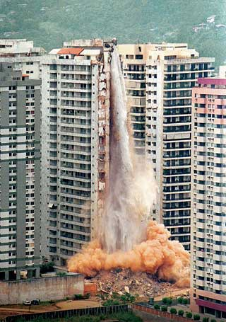
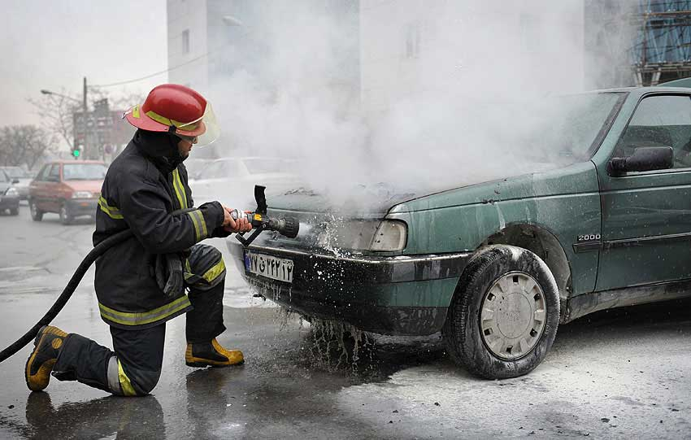
سهل‌انگاری در ارزيابی کيفيت محصول
سال 1998: برج «کاخ2» در سائوپائولو فرو می‌ريزد
سه سال پس از ساخت
شش نفر کشته شدند
علت: کيفيت پايين بتن مورد استفاده
آتش‌سوزی خودروهای پژو 405
ده‌ها نفر کشته شدند
علت: استفاده از قطعه بی‌کيفيت در سيستم سوخت‌رسانی

Slide 5
سهل‌انگاری در ارزيابی نرم‌افزار
موشک آريان5 در سال 1996 توسط آژانس فضایی اروپا آزمايش شد
اين موشک، 40 ثانيه پس از پرتاب منفجر شد
هزينه: 370 ميليون دلار
علت: وجود يک اشکال در نرم‌افزار
سال 1980: پنج بیمار بر اثر دریافت مقدار زیاد پرتوی X جان باختند
علت: اشکال در نرم‌افزار ماشین پرتودرمانی

Slide 6
نياز به آزمايش نرم‌افزار
نرم‌افزار، مثل هر محصول ديگري، بايد آزمايش شود
تا از كيفيت آن مطمئن شويم
نرم افزاري كه آزمايش نشده، هنوز كامل نيست
انواع آزمايش‌ها، كيفيت نرم‌افزار را از ديدگاههاي مختلف مي‌آزمايند

Slide 7
آزمايش نرم‌افزار
ويژگی‌های يک نرم‌افزار خوب چيست؟
عملکرد صحيح
ويژگی‌های کيفی (غيرعملکردی)
کارايی، سرعت، سهولت استفاده، امنيت و غيره
تست نرم‌افزار : فرايندی برای آزمايش ويژگی‌های موردنظر نرم‌افزار
انواع مختلفی از تست نرم‌افزار وجود دارد
انواع تست، ويژگی‌های مختلف نرم‌افزار را ارزيابی می‌کنند

Slide 8
ابعاد آزمون نرم‌افزار
سطح آزمون (آزمون واحد، آزمون يکپارچگی، ...، آزمون سيستم)
نوع آزمون (آزمون عملکرد، آزمون ويژگی‌های کيفی)
روش آزمون (white box يا black box)
شکل آزمون (آزمون خودکار، آزمون دستی)
نقش آزمون‌گر (برنامه‌نويس، تيم تست، کاربر يا ...)

Slide 9
آزمون واحد نرم‌افزار (Unit Testing)
انواع مختلفي از تست در طول عمر يك پروژه انجام می‌شوند
برخي از اين تست‌ها به دخالت مستمر كاربر، طراح يا مشتری نياز دارد
برخي از تست‌ها نيز در تيم کنترل كيفيت اجرا می‌شوند
اما آزمون واحد توسط برنامه‌نويس و براي برنامه‌نويس انجام مي‌شود
جزو وظايف برنامه‌نويس است
البته آزمون واحد کافی نيست
انواع ديگر آزمون برای تضمين کيفيت نرم‌افزار لازم است.

Slide 10
معنای آزمون واحد
آزمون يک واحد (بخش) کوچک از برنامه
مثلاً يک متد يا يک کلاس
برای اطمينان از صحت عملکرد اين واحد
آيا اين متد درست عمل می‌کند؟
به ازای ورودی‌های مختلف، خروجی/رفتار مناسب توليد می‌کند؟
هر بخش و جزء برنامه را جداگانه آزمايش می‌کنيم
قبل از آزمايش کل سيستم
مثال خودروسازی: آزمايش قطعات، قبل از آزمايش کل خودرو

Slide 11
روش سنتی آزمون واحد
فرض كنيد: يك متد نوشتيم كه يك آرايه را مرتب می‌كند (sort)
يك متدmain براي کلاس آن مي‌نويسيم
چند حالت از ورودي‌هاي مختلف را امتحان مي‌كنيم
خروجی‌ها را چاپ می‌کنيم (system.out.println)
صحت خروجی‌ها را به صورت دستی (چشمی) بررسی می‌کنيم
کدهای تست نوشته شده را حذف می‌کنيم و کدهای ديگری می‌نويسيم
نکته:
Business Code: متن اصلی برنامه‌ها
Test Code: کدهایی که برای آزمايش برنامه‌ها نوشته شوند

Slide 12
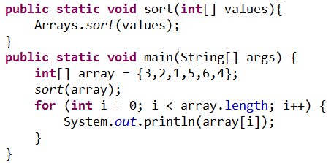

روش سنتی آزمون واحد
اشکال اين روش چيست؟

Slide 13
معايب روش سنتي
تست‌هاي نوشته شده دور ريخته می‌شود
نقض استفاده مجدد (software reuse) برای test code
در هر لحظه يك تست انجام می‌شود
برنامه نويس بايد به صورت دستي تست‌ها را اجرا كند
اجراي تست‌ها خودکار نيست
برنامه نويس بايد شخصاً از صحت آنها مطمئن شود
تشخيص موفقيت آميز بودن تستها خودکار نيست

Slide 14
ويژگی‌های آزمون واحد (Unit Test)
اجراي خودکار
تشخيص خودکار موفقيت تست
قابل تكرار و استفاده مجدد

Slide 15
چارچوب‌های xUnit
چارچوب‌هايی برای آزمون واحد در زبان‌های مختلف ايجاد شده است
اين ابزارها، اجرا و تشخيص نتيجه آزمون را خودکار می‌کنند
مجموعه اين ابزارها xUnit ناميده می‌شوند. مثال:
CppUnit
JUnit

Slide 16
خلاصه: آزمون واحد نرم‌افزار
آزمون white box (نه black box)
آزمون واحد (نه آزمون سيستم، و نه حتی آزمون چند بخش يکپارچه شده)
]معمولاً[ آزمون عملکردی (نه آزمون ويژگی‌های کيفی)
آزمون خودکار (نه دستی)
توليد توسط خود برنامه‌نويس (نه توسط تيم تست يا کاربر)

Slide 17
آشنایی با JUnit

Slide 18

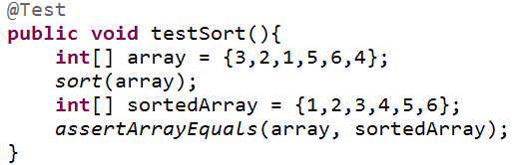
يک نمونه آزمون واحد در JUnit

Slide 19
اجرای آزمون واحد
هر متد تست با حاشيه @Test مشخص می‌شود
هر متد تست يک نمونه‌آزمون (test-case) خوانده می‌شود
نمونه‌آزمون‌ها متد main ندارند و با کمک TestRunner اجرا می‌شوند
غالباً از طريق محيطهای برنامه‌نويسی (مثل Eclipse) يا Maven اجرا می‌شوند
يادآوری: موفقيت‌آميز بودن آزمون بايد به صورت خودکار بررسی شود
نه به صورت دستی: سندروم println
نتيجه آزمون در JUnit با کمک assertion بررسی می‌شود
مثال: assertEquals
Notes:
در هنگام ارائه: بازگشت به اسلايد قبلی

Slide 20
نمونه‌آزمون
هر نمونه‌آزمون شامل اين بخش‌هاست:
يک ورودی برای متد موردآزمون تعیین می‌شود (test data)
خروجی و رفتار موردنظر برای اين ورودی مشخص می‌شود (expected result)
متد موردآزمون با اين ورودی فراخوانی می‌شود (invocation)
خروجی و رفتار متد با خروجی موردنظر تطبيق داده می‌شود (assertion)
اگر اجرای تست موفقيت‌آميز باشد: تست pass شده است
اگر اجرای تست موفقيت‌آميز نباشد: تست fail شده است

Slide 21
مجموعه JUnit Assertions
assertNull(x)
assertNotNull(x)
assertTrue(boolean x)
assertFalse(boolean x)
assertEquals(x, y)
x.equals(y)
assertSame(x, y)
x ==y
assertNotSame
fail()
,…

Slide 22
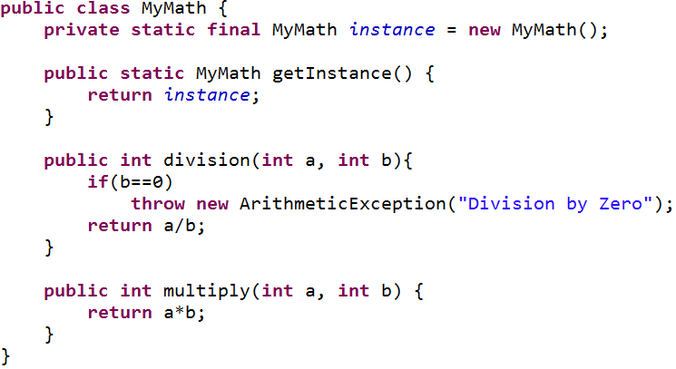
مثال: Business Code

Slide 23
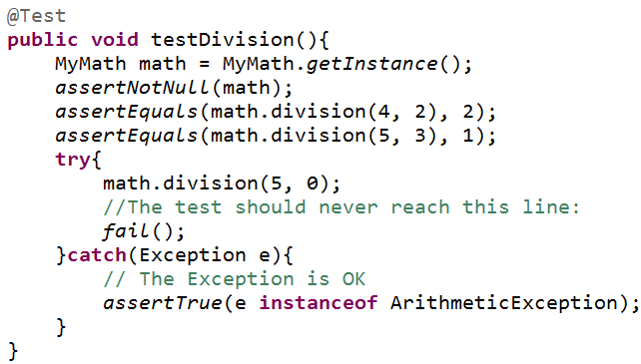
مثال: Test Code

Slide 24
ساير امکانات JUnit
متد setup (با @Before مشخص می‌شود)
قبل از هر متد تست اجرا می‌شود
مسؤول کارهایی كه قبل از اجراي هر تست لازم است
مثل اتصال به پايگاه داده، مقداردهي به فيلدها، ...
@BeforeClass : يک بار قبل از همه تست‌ها
متد teardown (@After)
اجرا بعد از هر متد تست
مثل بستن اتصال به پايگاه داده، بستن فايل، ...
@AfterClass : يک بار بعد از همه تست‌ها

Slide 25
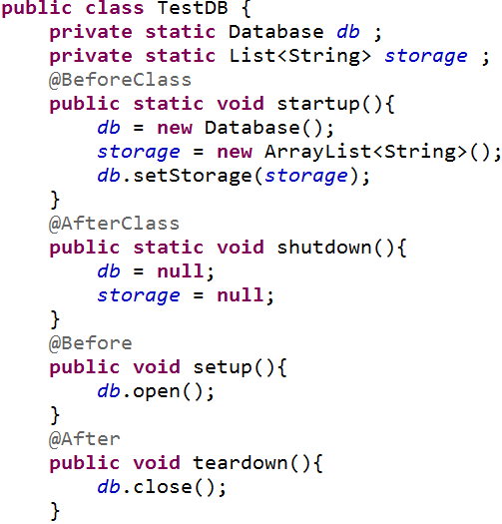
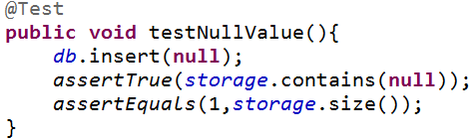
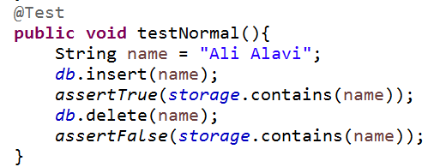
فرايند اجرای يک نمونه‌آزمون
Notes:
startup
CONSTRUCTOR
setup
testNullValue
teardown
CONSTRUCTOR
setup
testNormal
teardown
shutdown

Slide 26
کوييز

Slide 27
کوييز
Startup
Setup
TestDiv
TearDown
Setup
TestMult
TearDown
Shutdown
اجرای تست زير چه نتيجه‌ای را در خروجی چاپ می‌کند؟
public class MyMathTest {
@BeforeClass
public static void startup(){System.out.println("Startup");}
@AfterClass
public static void shutdown(){System.out.println("Shutdown");}
@Before
public void setup(){System.out.println("Setup");}
@After
public void tearDown(){System.out.println("TearDown");}
@Test
public void testDiv(){System.out.println("TestDiv");}
@Test
public void testMult(){System.out.println("TestMult");}
}
Notes:
پاسخ صحيح: 9

Slide 28
تمرین عملی
نوشتن یک unit test

Slide 29
مزايای آزمون واحد

Slide 30
مزايای آزمون واحد
بهبود کيفيت برنامه‌ها
کاهش اشکالات (bugs)
وقت كمتري به خاطر debugging هدر ميدهد
به تأخير نيافتادن زمان کشف اشکالات برنامه
بهبود ساختار و طراحی برنامه
افزايش اطمينان به اجزای برنامه و سطوح پايين کد
كه سنگ بناي سطوح بالاتر هستند
بعد از توليد هر واحد
بعد از تغيير هر واحد
مستند گويا، زنده و قابل اجرا برای برنامه

Slide 31
آزمون واحد و مستندسازی
يک آزمون واحد يک مستند قابل اجراست
نحوه استفاده از کد اصلی را مشخص می‌کند
و نشان مي‌دهد در شرايط مختلف رفتار متد/کلاس بايد چگونه باشد
برتري يك مستند قابل اجرا، نسبت به يك مستند معمولي (متنی):
مستند قابل اجرا صحيح است!
يک مستند متنی ممکن است با اصل برنامه تطابق نداشته باشد

Slide 32
زمان توليد آزمون واحد
قبل يا بلافاصله بعد از نوشتن «واحد» (برنامه)
نه در انتهای توليد پروژه
به تأخير انداختن زمان توليد آزمون واحد باعث:
کاهش دقت آزمون
کاهش تمرکز روی برنامه موردتست
از دست رفتن مزايای جانبی مثل بهبود کيفيت کد
خسارت ناخواسته (Collateral Damage)
اختلال يا اشکالی که در اثر رفع يک اشکال ديگر در سيستم ظاهر شود
اگر تست، به انتهاي پياده‌سازي پروژه موكول شود، اين پديده رايج می‌شود
Notes:
خسارت ناخواسته: آمدی ابرویش را درست کنی، چشمش را کور کردی!
/kəˈlæt(ə)rəl/

Slide 33
دردسر آزمون
برخی از برنامه‌نويسان آزمون واحد را يك دردسر مي دانند
و حتی مديران
دلايلي كه بر ضد آزمون می‌آورند:
وقت نداريم، پروژه از زمانبندی عقب است!
زمان زيادي براي نوشتن نمونه‌تست‌ها هدر مي رود
تست، كار و وظيفه من نيست

Slide 34
زمانی که صرف آزمون می‌شود، هدر نمی‌رود
اگر در هنگام پياده سازي، تست‌هاي لازم نوشته شود، وقت زيادي گرفته نخواهد شد
اگر هنوز اين زمان را زياد می‌دانيد به اين سوالها فكر كنيد:
چقدر زمان به خاطر debugging صرف مي‌کنيد؟!
چقدر وقت صرف تعمير بخشهایی مي‌كنيد كه ظاهراً صحيح بودند؟!
ولي اشکالات بزرگي داشته‌اند
چقدر زمان صرف رفع هر اشکال (bug)گزارش شده می‌کنيد؟!
هزينه بروز اشکال در هنگام استفاده کاربر نهايی چقدر است؟!

Slide 35
کيفيت برنامه‌های آزمون

Slide 36
خودکار بودن آزمون واحد
در تمام طول عمر پروژه، تمام نمونه‌آزمون‌ها (test-case) بايد پاس شوند
هر گاه يک نمونه‌آزمون fail شود:
فرآيند اضافه كردن يا گسترش دادن كد بايد متوقف شود
تا زماني كه اشکال مورد نظر رفع شود
هر نمونه‌آزمون بايد خودش مشخص کند که pass يا fail شده
نه اين كه مثلاً در خروجي چيزي بنويسد و فرد ديگري مسئول پردازش اين خروجی باشد
بنابراين عمليات اجرای آزمون، خودکار می‌شود
Notes:
پاس شدن نود درصد تستها افتخارآميز نيست

Slide 37
قواعد توليد آزمون واحد
آزمون‌های بديهی برای بخش‌های قطعاً صحيح ايجاد نکنيد
مثلاً getter و setter ها
ورودی‌های مختلف را آزمايش کنيد
ورودی‌های معمولی
ورودی‌های مرزی (مثلاً مقدار صفر)
ورودی‌های خاص (null ، مقدار منفی، آرايه خالی و ...)
برای بخش‌های حساستر و مهمتر، پوشش و کيفيت آزمون‌ها را بالا ببريد

Slide 38
وقتی يک اشکال در برنامه کشف/گزارش می‌شود
پس نمونه‌آزمون‌ها کامل نيستند
اگر کامل بودند، قبل از انتشار اشکال، نمونه‌آزمون متناظر fail می‌شد
فرايند رفع اشکال
نمونه‌آزمونی نوشته شود که در شرايط گزارش شده fail می‌شود
برنامه اصلی اصلاح شود
آزمون‌های واحد مجدداً اجرا شوند

Slide 39
ويژگيهاي آزمون‌هاي خوب
برنامه‌های تست، مثل برنامه‌های اصلی مهم هستند
Test code is real code
بايد با کيفيت توليد و نگهداری شوند
وگرنه زمان زيادي براي نگهداري خود تستها هدر مي‌رود
ويژگي‌هاي تست خوب:
خودکار (Automated)
کامل (Thorough)
قابل تکرار (Repeatable)
مستقل (Independent)
حرفه‌ای (Professional)

Slide 40
برنامه‌نويسی مبتنی بر تست
Test-Driven Development (TDD)
در اين رويكرد، تست‌ها قبل از نوشتن كد نوشته مي‌شوند
Test-First Development
در اين روش، قبل از نوشتن متد به نحوه استفاده از آن فكر مي‌كنيم
البته بحثهای فراوانی درباره مزايا و معايب اين رويکرد وجود دارد

Slide 41
برنامه‌نويسی مبتنی بر تست (TDD)
کد تست را بنويس
ببين که تست fail می‌شود
کد برنامه را بنويس
تست‌ها را اجرا کن
برنامه‌ها را تميز کن
Refactoring

Slide 42
مطالب فنی و جزئيات راه‌اندازی

Slide 43
اجرای تست‌ها در Eclipse
نکته: JUnit جزئی از JavaSE (JDK يا JRE) نيست
يک کتابخانه مجزاست (junit.jar)
انجام عملی فرايند ايجاد و اجرای تست در Eclipse
فرض می‌کنيم business code موجود است
اين فرايند در ساير محيطهای برنامه‌سازی نيز به سادگی قابل اجراست
IntelliJ IDEA، NetBeans و ...
دقت به import ها و import static ها
تغيير در business code منتج به test case failure
مزيت وجود test-case ها

Slide 44
جمع‌بندی

Slide 45
مطالعه تکميلی
JUnit و Maven
@Parameters, @Rule, @Category, …
الگوها و بايدهای توليد تست‌های باکيفيت
ساير ابزارهای آزمون واحد در جاوا (مثل DBUnit)
چارچوب‌های Mock (مانند JMockit)
ابزارهای محاسبه Test Coverage
ابزارهای گزارش‌دهی درباره وضعيت تست‌ها
مانند Jenkins و SonarQube
TestNG
Notes:
در حال حاضر Junit مهمتر از TestNG است. البته هدفگذاری TestNG متفاوت است.

Slide 46
جمع‌بندی
انواع آزمون نرم‌افزار
آزمون واحد (توسط برنامه‌نويس، به صورت خودکار)
امکانات JUnit : assertions، @Test، @Before، …
مزايای تست
عدم انجام آزمون واحد، يک «وام فنی» (technical debt) است
اين کار، صرفه‌جويی در زمان يا هزينه نيست
به تأخير انداختن هزينه (مثل بازپرداخت وام) و افزايش هزينه (مثل پرداخت سود وام) است
طبق يک آمار: مهمترين مهارت برنامه‌نويسان جاوا در ميان ابزارها، ابزار JUnit است
آزمون واحد موضوعی تفننی و تزيينی نيست. بلکه يک بايد است
آزمون واحد، مثل ساير بايدها (طراحی مناسب، مستندسازی و ...) لازم است
اما ميزان، پوشش، زمان و هزينه آن، با توجه به حساسيت، بودجه و ... قابل تنظيم است
Notes:
A “debt” means that you traded acquiring something now for a long-term financial burden. This burden is not just about repaying what you got: there is an “interest”.
به خصوص مديران پروژه و مديران فنی مخاطب اين تمثيل (وام فنی) هستند
متأسفانه در ايران کمتر به موضوع آزمون واحد بها می‌دهند. و البته خسارت و نتيجه آن را هم با زمان و هزينه بيشتر و کيفيت کمتر محصولات می‌بينيم.

Slide 47
خاتمه: نقل قولی از Michael C. Feathers
کد بدون تست، کد بدی است
مهم نيست که چقدر خوب نوشته شده
مهم نيست که چقدر ساختارمند، شیءگرا يا تميز نوشته شده
با وجود کدهای تست، می‌توانيم رفتار برنامه را به نحو قابل تأييد و با سرعت تغيير دهيم
بدون کدهای تست، واقعاً نمی‌دانيم که برنامه‌های ما در حال بهتر شدن هستند، يا بدتر شدن...
Legacy code is code without tests…
Notes:
Michael C. Feathers, Working Effectively with Legacy Code
Legacy code is code without tests
کدهای قديمی
اسلايدهای تکميلی را ببينيد
تمرين را انجام دهيد

Slide 48
مطالب تکمیلی

Slide 49
آزمون نرم‌افزار در مقايسه با ساير صنايع
نرم‌افزار، يک محصول نرم است
امکان شبيه‌سازی شرايط سخت واقعی بدون صدمه ديدن اصل نرم‌افزار
برج ميلاد را در مقابل شبيه‌سازی زلزله 8 ريشتری آزمايش نمی‌کنند
اگر دوام بياورد، آسيب می‌بيند
يک نرم‌افزار مبتنی بر وب را می‌توان در مقابل شبيه‌سازی حجم شديد درخواست کاربر آزمايش کرد
نرم‌افزار، آسيب نمی‌بيند
Notes:
اين بحثها بهتر است در موضوع کيفيت نرم افزار و خارج از ارائه آزمون واحد مطرح شود
مثلاً به عنوان مقدمه موضوع کيفيت نرم افزار

Slide 50
کيفيت نرم‌افزر
تضمين کيفيت
فرايندی که در چرخه توليد نرم‌افزار نقش ايفا می‌کند
کنترل کيفيت
يکی از مراحل پايانی که برخی جنبه‌های کيفيت را می‌سنجد

Slide 51
ويژگی‌های تست خوب - خودکار
خودکار بودن حداقل از دو جنبه:
اجراي تست‌ها
بررسی نتايج (pass/fail)
معمولاً در پروژه‌ها مجموعه تست‌ها در يک سرور اجرا می‌شوند
به صورت زمانبندی شده و خودکار
مثلاً هر نيمه‌شب، يا با هر تغيير در برنامه (code commit)

Slide 52
ويژگی‌های تست خوب - كامل
تست‌های خوب کامل هستند
هر آن چه ممكن است اشتباه باشد، را آزمايش می‌كنند
سياستهاي مختلف:
همه جريان‌های ممکن (if ها ، exception ها و ...) بررسی شوند
فقط موارد اصلي و خروجي‌ها را تست كنيم و از جزئيات صرف نظر كنيم
انتخاب سياست: وابسته به ميزان حساسيت برنامه موردآزمون
هسته مرکزی برنامه که همه بخشها به آن وابسته هستند: سياست اول
يك پروژه کوچک با زمان محدود: سياست دوم

Slide 53
پوشش تست
بهره‌گيری از ابزارهايTest Coverage
اين ابزارها نشان مي‌دهند چه نسبتي از متن برنامه تحت تست قرار گرفته است
ميزانbranch ها و exception هایی که در تستها مد نظر قرار گرفته‌اند را نيز محاسبه می‌كنند
هر چه پوشش تست بيشتر باشد، گزارش اشکالات برنامه کمتر خواهد بود
Reported Bugs
و برنامه‌هایی که اشکالات گزارش‌شده زيادی دارند، محكوم به بازنويسي هستند

Slide 54
ويژگی‌های تست خوب - قابل تكرار
تست‌ها قرار است به دفعات اجرا شوند
بنابراين نبايد وابسته به هيچ چيز در خارج از خودشان باشند
هر آن‌چه تکرار اجرای تست را محدود می‌کند، بايد حذف شود
تستها به هر ترتيبي ممكن است اجرا شوند
در هر ترتيب بايد همان خروجي را توليد كنند

Slide 55
ويژگی‌های تست خوب - استقلال
هر نمونه‌آزمون، چيزي مستقل از نمونه ديگر را آزمايش كند
تا با fail شدن تست، دقيقاً بفهميم كدام قسمت برنامه مشكل دارد
اين خاصيت به تکرارپذيری تست‌ها كمك مي‌كند
بايد بتوانيم آنها را در هر زمان و با هر ترتيبي اجرا كنيم

Slide 56
ويژگی‌های تست خوب – حرفه‌ای
کدهای تست بايد همان‌قدر كه كد اصلي حرفه‌اي نوشته مي‌شوند، حرفه‌اي و با دقت نوشته شوند
توليد کد تست جدی گرفته شود
يك كار سرسري انگاشته نشوند
آزمون‌های واحد تمام ويژگيهاي يك طراحي خوب را بايد داشته باشند
Encapsulation
Low coupling
High cohesion
Test code is real code!

Slide 57
اشياء بدلی (Mock Objects)
هدف از آزمون واحد، فقط آزمون يک «واحد» است
نه واحدهای وابسته به آن
نه آزمون يکپارچگی
بخشهایی که واحد موردآزمون به آن وابسته هستند، نبايد در آزمون مؤثر باشند
راهکار حذف اين وابستگی‌ها: استفاده از بدل (Mock) به جای اصل مؤلفه
چارچوب‌هایی برای اين کار به وجود آمده‌اند
کار بدلی کردن مؤلفه‌ها را ساده می‌کنند
در برنامه اصلی تغيير نمی‌دهند
مانند Mockito ، Jmockit ، PowerMock و ...

Slide 58
سؤالات رايج
زمان کافی برای نوشتن آزمون واحد نداريم
پاسخ: شما با ننوشتن تست‌ها، در زمان صرفه‌جويی نمی‌کنيد.
ماجرا را ميان‌مدت و درازمدت ببينيد
نوع پروژه، طوری است که نمی‌توان برای آن آزمون واحد نوشت
مثلاً يک web application است
پاسخ: هر پروژه، از اجزاء و واحدهایی تشکيل می‌شود که قابل تست است

Slide 59
نقل قول

Slide 60
Michael Feathers
Legacy code is code without tests
Code without tests is bad code. It doesn’t matter how well written it is; it doesn’t matter how pretty or object-oriented or well-encapsulated it is. With tests, we can change the behavior of our code quickly and verifiably. Without them, we really don’t know if our code is getting better or worse.
So you might be thinking “ok, all it takes to refactor bad code is to add tests”. The problem is that writing tests on top of bad code is also terribly hard. In technical terms, bad code is tightly coupled and it has low cohesion. So this is the catch 22 of fixing legacy code: to refactor, you need tests, to test, you need to refactor.

Slide 61
لطيفه
مدير پروژه: کلاسی که بايد می‌نوشتی، کامل شد؟
- برنامه‌نويس: بله من کارم تمام شده.
مدير: آفرين! تست‌ها هم پاس می‌شوند؟
- برنامه‌نويس: هنوز تست ننوشته‌ام!

Slide 62
تمرين
در محيط برنامه‌سازی مورد علاقه خودتان، اولين تست را بنويسيد و اجرا کنيد
Eclipse, IDEA, NetBeans , ?
به برنامه‌هایی که نوشته‌ايد مراجعه کنيد و برای آن‌ها تست بنويسيد
نمونه‌تست‌هایی برای يکی از کلاس‌های مهم جاوا بنويسيد. مثلاً:
HashMap, String, ArrayList, …

Slide 63
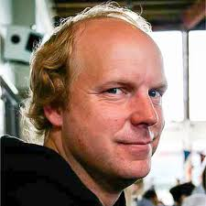

افراد مهم در حوزه آزمون واحد و JUnit
Kent Beck
از پیشروان Extreme Programming
از صاحب‌نظران موضوع Refactoring
Erich Gamma
همچنين: يکی از چهار نويسنده کتاب مشهور الگوهای طراحی
Design Patterns: Elements of Reusable Object-Oriented Software (Gang of Four, GoF)
اريک گاما و کنت بک همراه هم JUnit را ايجاد کردند

Slide 64
مطالعه بيشتر
http://www.tutorialspoint.com/junit/junit_tutorial.pdf

Slide 65
پايان

